Slide 1
ALUMINIJ

Slide 2
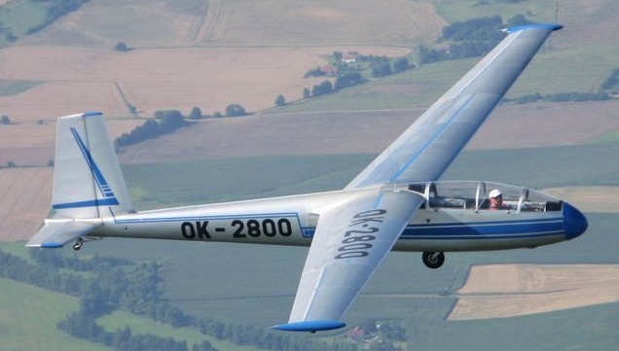
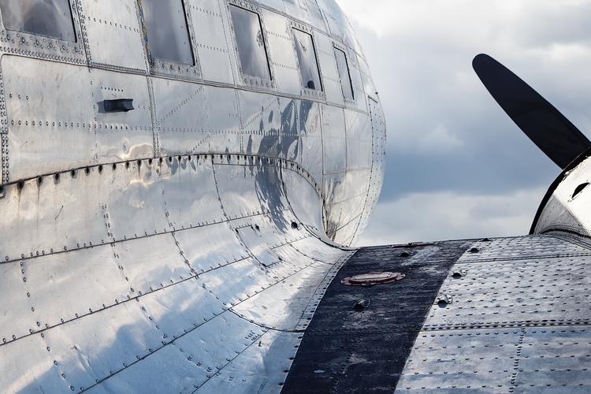
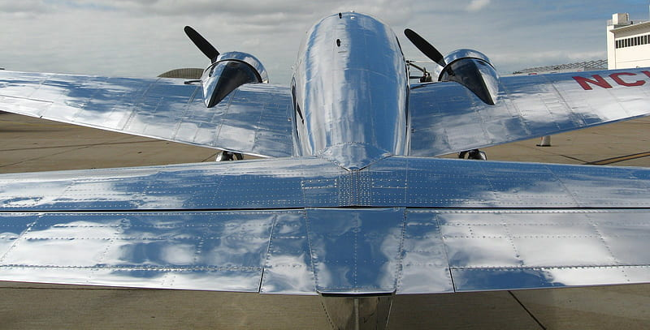
Kaj je aluminij?
Je lahka kovina srebrno bele barve.
V naravi ga kot kovine ne najdemo, saj je nastajanje čistega aluminija zapleten kemični proces.

Slide 3
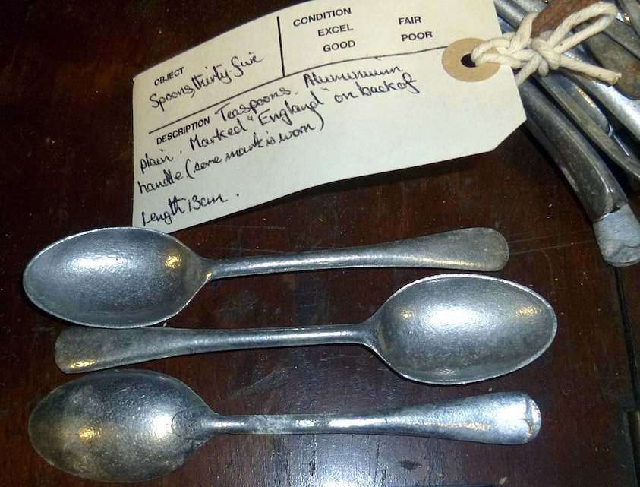
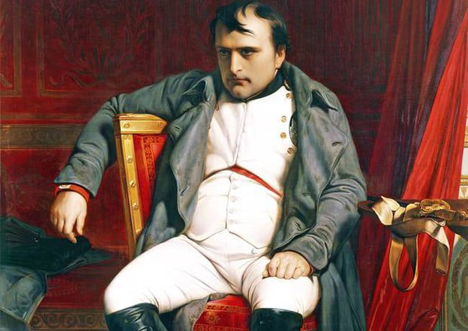
Pridobivanje aluminija
Tretji najpogostejši element v zemeljski skorji (8%)
Zelo zahtevna predelava, zato je bil dražji od zlata
1200$/kg v 1852 -> 1$/kg v začetku 20 stoletja

Slide 4
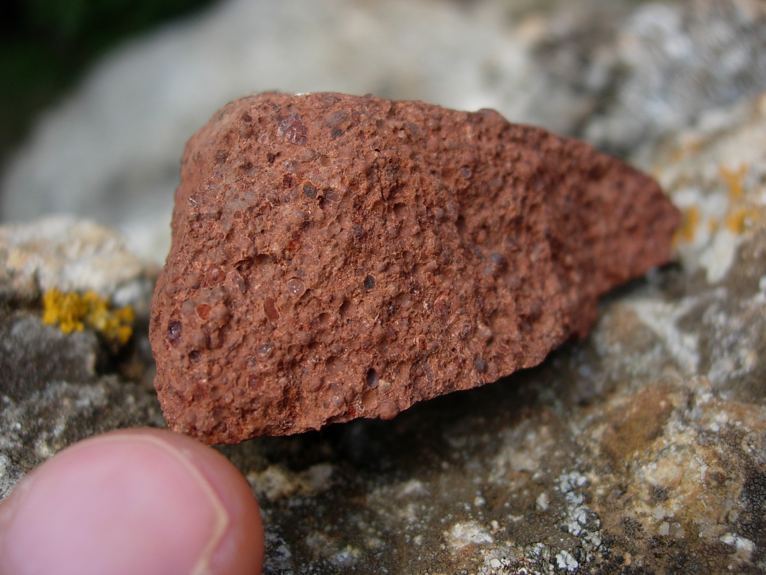
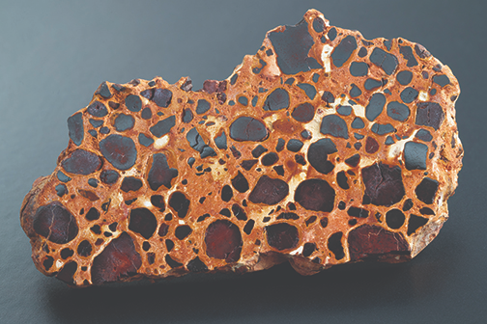
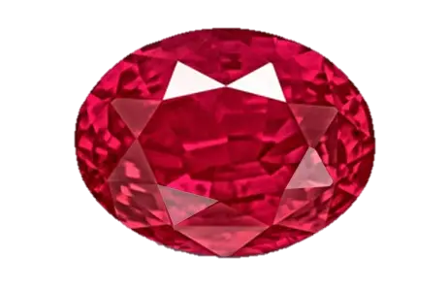
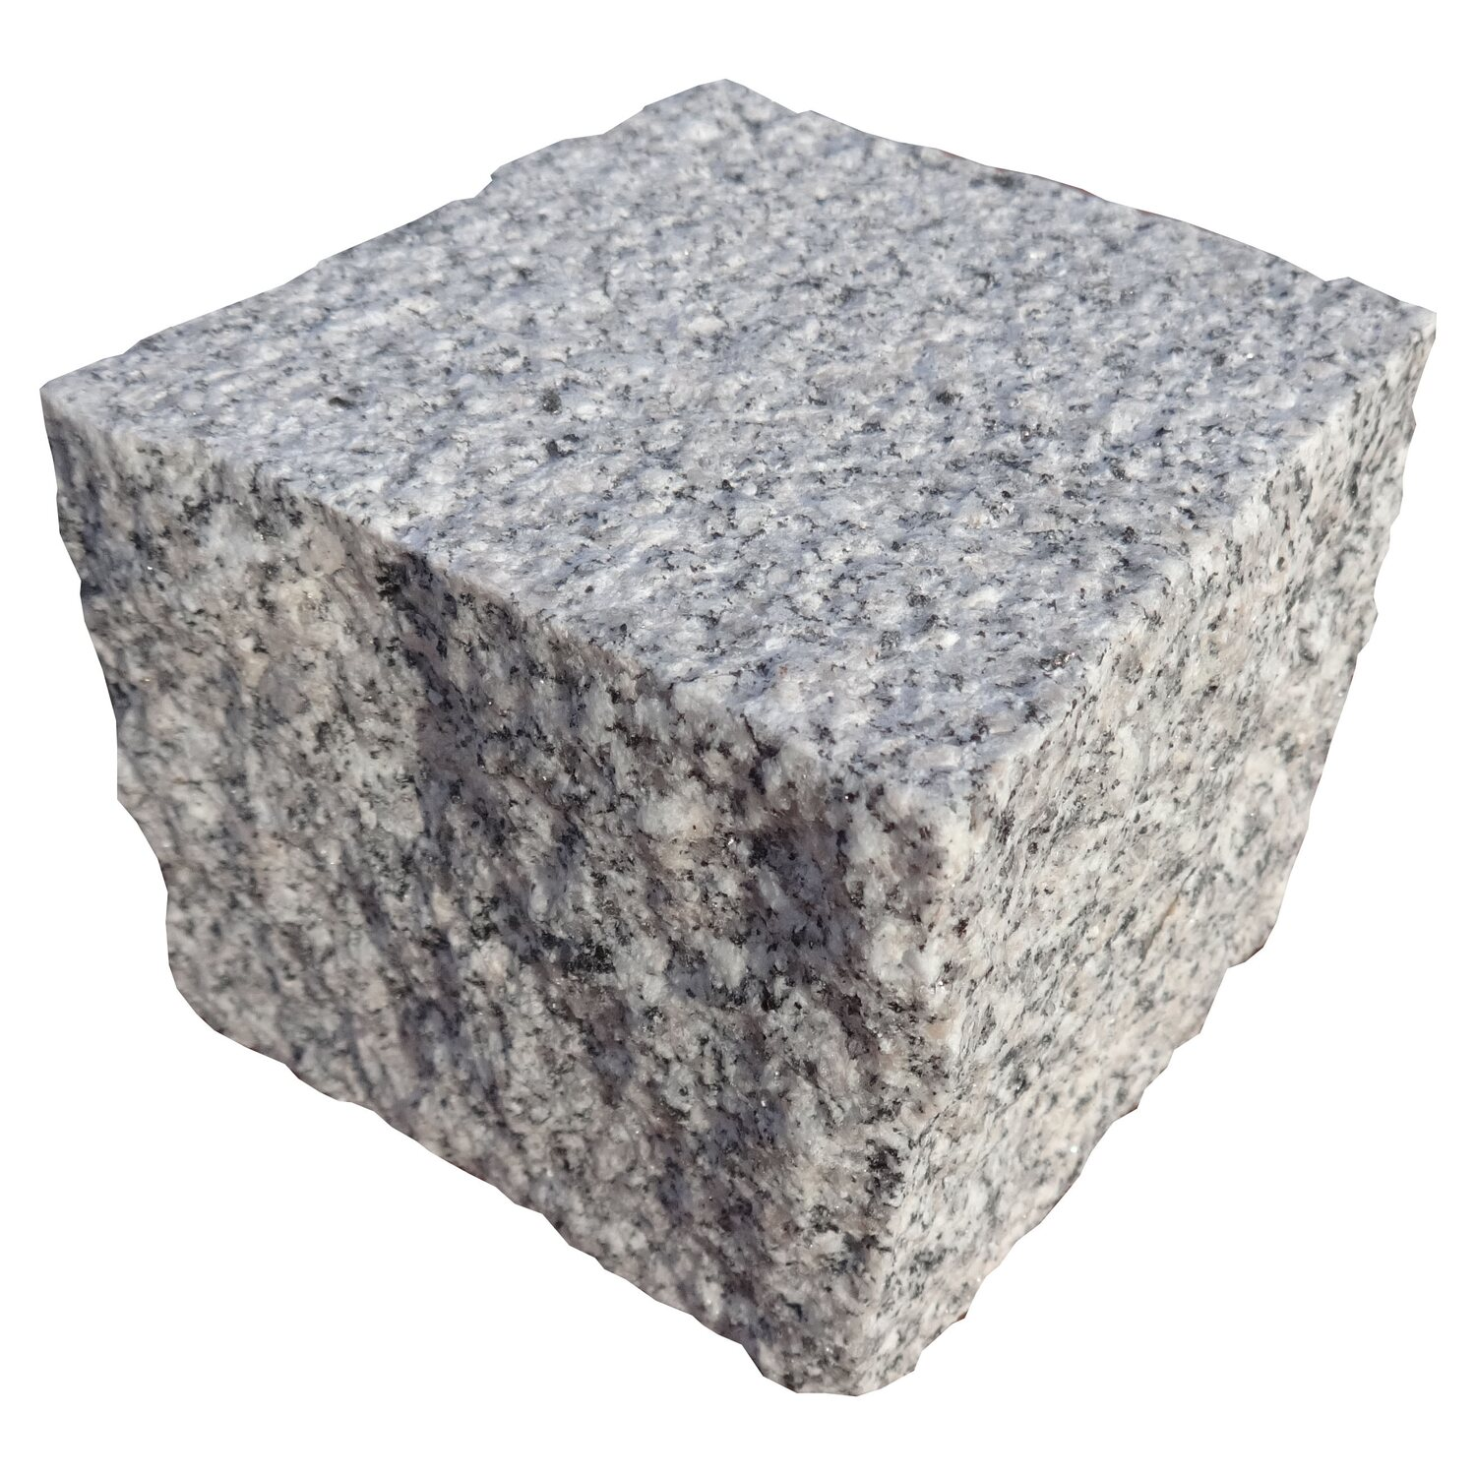
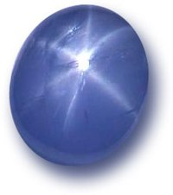
Kje ga najdemo?
Ker je aluminij aktivna kovina se veže z ostalimi elementi, zato v naravi ne bomo nikoli našli čistega aluminija.
Pridobimo ga iz boksita,
Razni dragi kamni (safirji, rubini) so aluminijeve spojine,
Granit

Slide 5
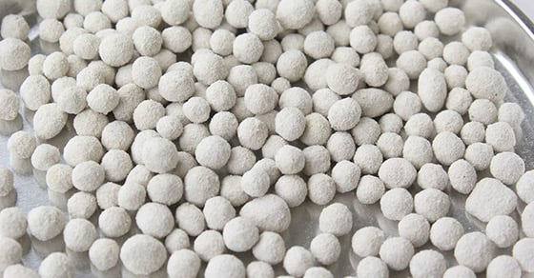
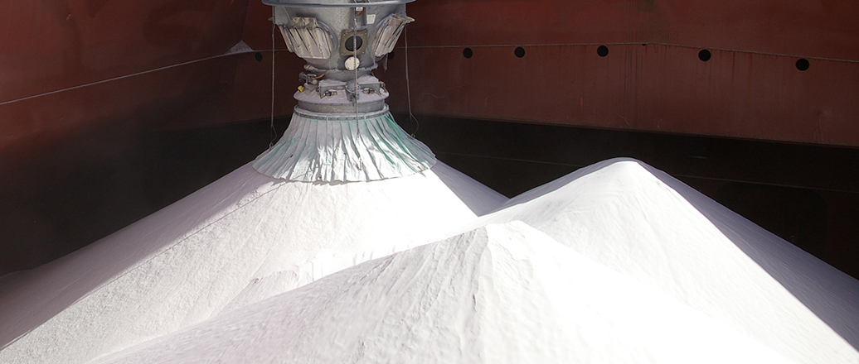
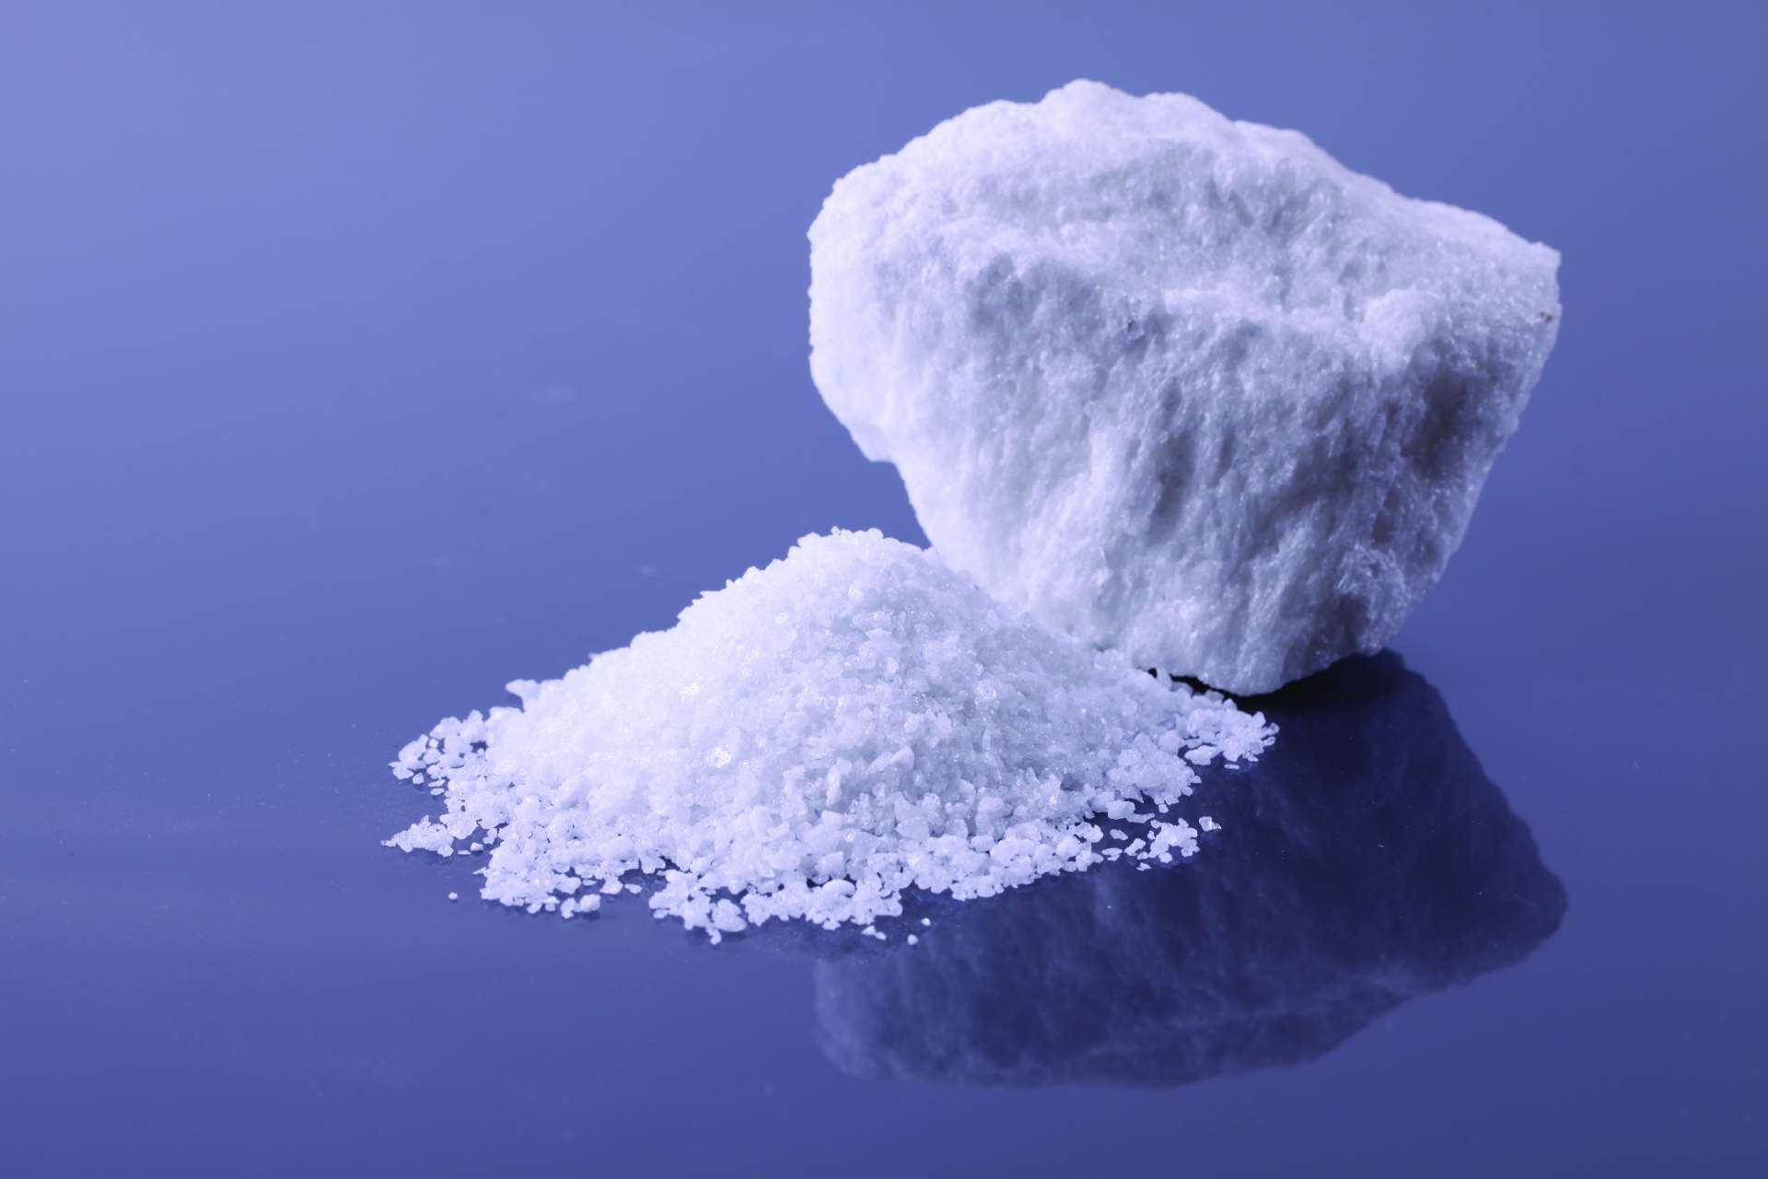
Alumina ali glinica
Boksit se drobi in zmelje v moko
Bayerjev postopek - čiščenje nečistoč ( železov oksid, silikon in titanov oksid)
Očiščena snov se ohladi in polni v posebne komore, v katerih se izloči aluminijev hidroksid.

Slide 6
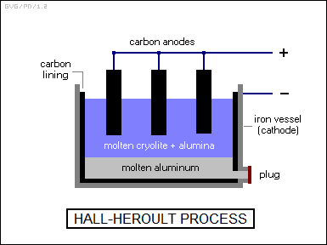
Predelava glinice
Elektroliza glinice v elektrolitskih pečeh, ki so sestavljene iz ogljikovih elektrod: anode in katode.
Anode vstavljajo od zgoraj, katoda pa je grafitno dno.
V posode vstavljajo aluminijev oksid, ki se pod vplivom električnega toka razcepi v aluminij in kisik.
Na dnu se zbira aluminij, ki ga izlijejo in takoj dodajo nov aluminijev oksid, da elektroliza nepretrgoma poteka.

Slide 7
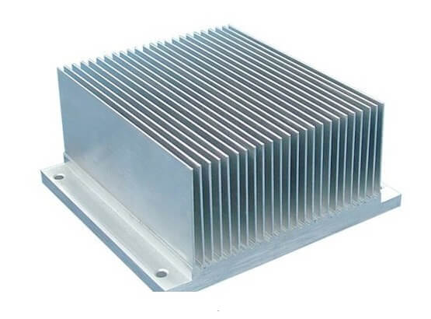
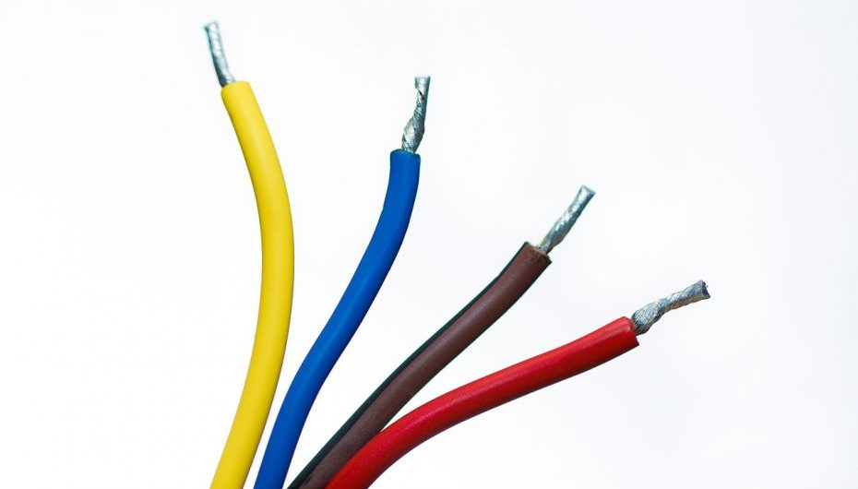
Lastnosti aluminija
majhna specifična teža,
dobra toplotna prevodnost,
dobra električna prevodnost,
odpornost pred korozijo,
nestrupenost.

Slide 8
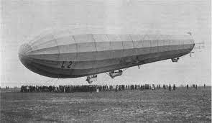
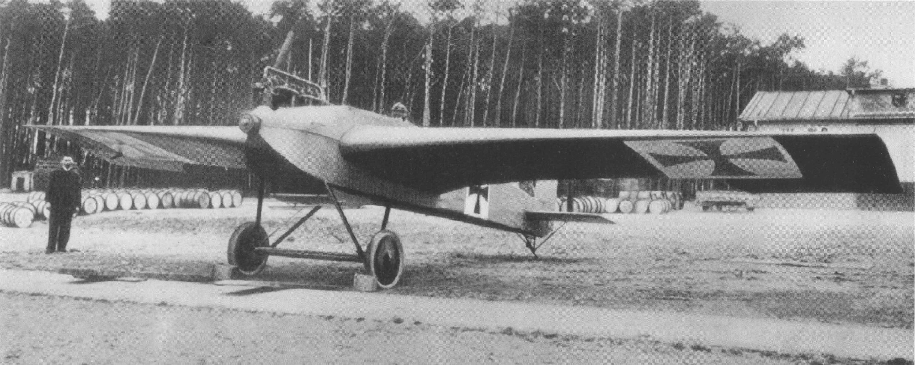
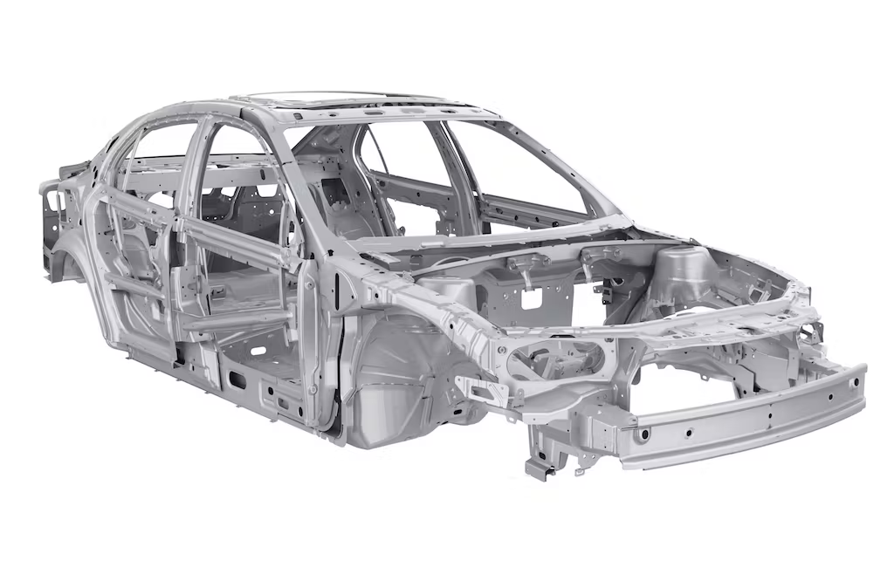
Uporaba
Začeli so jo uporabljati za izdelavo zrakoplovov, še posebej nemških Zeppelinov,
Letalska industrija,
Avtomobilska industrija,
…

Slide 9
ALUMINIJEVE ZLITINE
Aluminijeve zlitine imajo glede na čisti Al veliko boljše mehanske lastnosti, mehanske lastnosti nekaterih zlitin dosegajo celo lastnosti jekel, njihova obdelovalnost pa je v večini zelo dobra.

Slide 10
Aluminijeve zlitine za gnetenje
Dodajanje magnezija, bakra, cinka, kositra
Uporabljajo se v splošni strojegradnji, avtomobilski industriji (ojnice, motorne gredi),..odporne so tudi proti koroziji v morski vodi.

Slide 11
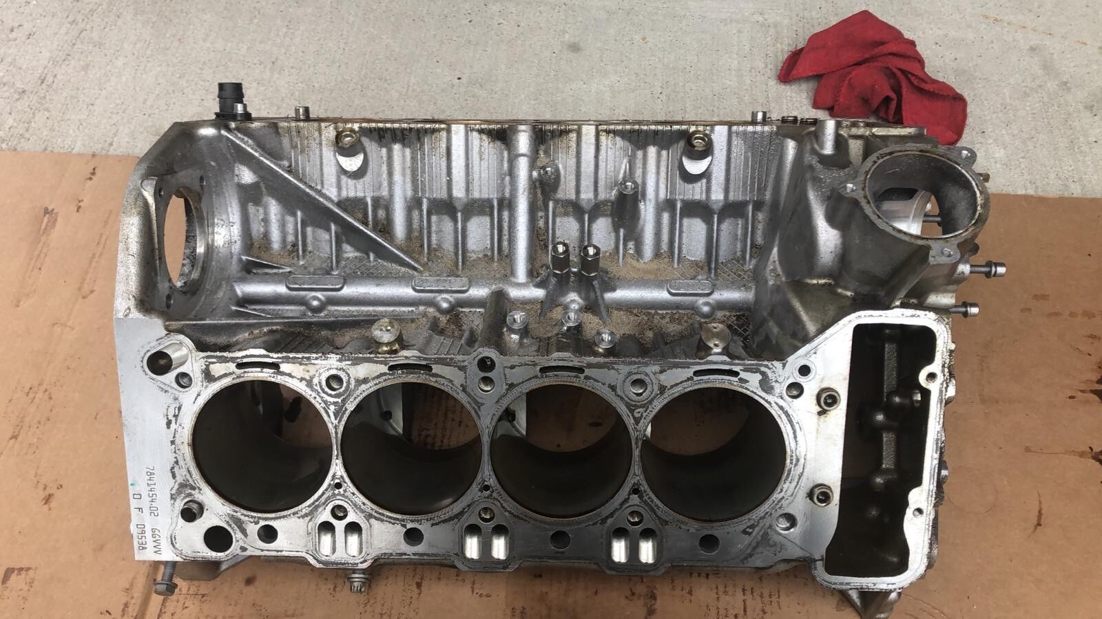
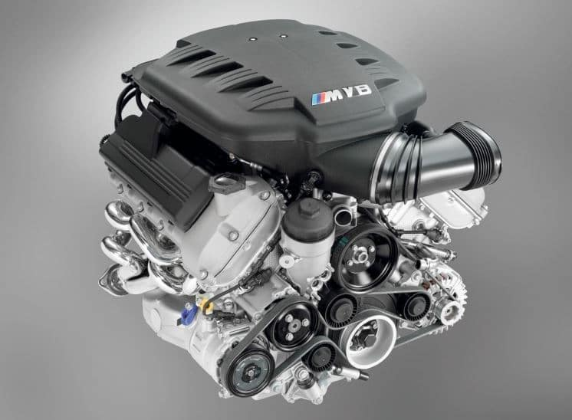
Aluminijeve zlitine za litje
V večini so to zlitine aluminija in silicija –Si imenujemo jih SILUMINI, poleg Si pa so v njih lahko še Mg ,Cu, Ni
Imajo zelo dobro livnost
Se dobro obdelujejo
Imajo dobro toplotno prevodnost
Imajo dobre mehanske lastnosti in odpornost proti obrabi

